Slide 1

Makroökonomie
Wilhelmshaven
Diese Vorlesung wird in Bild
und Ton des
Dozenten
mitgeschnitten
und anschließend online zur
Verfügung gestellt
Prof. Dr. Bernhard Köster
Jade-Hochschule Wilhelmshaven
http://www.bernhardkoester.de/vorlesungen/inhalt.html

Slide 2

Makroökonomie
Sommersemester 2023
Prof. Dr. Bernhard Köster

Slide 3
Prof. Dr. Bernhard Köster
Raum: S 113
Straße: Friedrich-Paffrath-Straße 101
Ort: 26389 Wilhelmshaven
Tel. +49 4421 985-2766
Email: bernhard.koester@jade-hs.de
Hompage: www.bernhardkoester.de
Sprechstunde: n.V.

Slide 4
Literatur
Blanchard/Illing Makroökonomie
Blanchard, Macroeconomics
Bofinger, Grundzüge der Volkswirtschaftslehre
Mankiw/Taylor, Grundzüge der Volkswirtschaftslehre
Ben J. Heijdra Foundations of Modern Macroeconomics
Peter B. Sørensen/Hans J. Whitta-Jacobsen Introducing Advanced Macroeconomics
Dieter Brümmerhoff Volkswirtschaftliche Gesamtrechnungen
Dieter Stobbe Volkswirtschaftliches Rechnungswesen

Slide 5
Allgemeines
Wie in jeder Vorlesung ist es immer ratsam über den Tellerrand hinauszuschauen und das eine oder andere Buch über die Thematik zur Hand zu nehmen.
Ich gehöre allerdings noch zu den Dozenten, die nicht die vorgefertigten Foliensätze der Verlage für den Mankiw oder den Blanchard/Illing verwenden, sondern gestalte noch meine eigenen Vorlesungsinhalte. Trotzdem werden Sie natürlich viele Inhalte meiner Vorlesung insbesondere in den Standardlehrbüchern wiederfinden.
Für die Prüfung am Ende des Semesters gilt aber, dass nur die Inhalte dieser Vorlesung/Übung prüfungsrelevant sind. Die Prüfungsvorbereitung ist zudem unabhängig von der letztendlichen Prüfungsform und kann gemäß einer normalen Vorbereitung auf eine Präsenzklausur erfolgen.

Slide 6
Datenquellen
Offizielle Institutionen Statistisches Bundesamt Bundesbank Bundesagentur für Arbeit Interationale Arbeitsorganisation Eurostat EZB FED BoE OECD IMF Worldbank SVR | Forschungsinstitute HRI Cesifo DIW IAB IfW IMK IW IWH KOF RWI ZEW Bruegel NIESR ESRI NBER Peterson Institue Brookins Institution

Slide 7
Volkswirtschaftslehre
Was ist Volkswirtschaftslehre?
Darauf lässt sich keine eindeutige Antwort geben, außer man gibt sich
mit allgemeinen Phrasen zufrieden:
Economics is what Economists do! (Tautologie)
„Nationalökonomie ist, wenn die Leute sich wundern, warum sie kein Geld haben. Das hat mehrere Gründe, die feinsten sind die wissenschaftlichen Gründe, doch können solche durch eine Notverordnung aufgehoben werden. Über die ältere Nationalökonomie kann man ja nur lachen und dürfen wir selber daher mit Stillschweigen übergehn. Sie regierte von 715 vor Christo bis zum Jahre nach Marx. Seitdem ist die Frage völlig gelöst: die Leute haben zwar immer noch kein Geld, wissen aber wenigstens, warum.“ (Kurt Tucholsky, 1931)

Slide 8
VWL
Volkswirtschaftslehre befasst sich mit der Analyse wirtschaftlicher Zusammenhänge und versucht Erklärungen für diese zu finden sowie eine Modellbildung daraus abzuleiten.
Aus den erkannten Gesetzmäßigkeiten versucht der Volkswirt zukünftige wirtschaftliche Ereignisse vorherzusagen und Handlungsoptionen aufzuzeigen.
Fundamentaler Untersuchungsgegenstand des Volkswirts sind Märkte, an denen Angebot und Nachfrage aufeinandertreffen. Der Volkswirt versucht die Funktionsfähigkeit dieser Märkte zu ergründen.
See in general this nice essay:
Retrospectives: On the Definition of Economics
Roger E. Backhouse
Steven G. Medema
JOURNAL OF ECONOMIC PERSPECTIVES
VOL. 23, NO. 1, WINTER 2009
(pp. 221-33)

Slide 9
Ablauf einer volkswirtschaftlichen Analyse:
Deskription des wirtschaftlichen Geschehens (Diagnose)
Entwicklung von abstrakten Modellen zur Erklärungen der wirtschaftlichen Abläufe (Theoriebildung)
Überprüfung dieser Theorien an der Realität (Evaluierung)
Prognose des künftigen Ablaufs des wirtschaftlichen Geschehens aus den abgeleiteten Modellen
Beratung der Politik in wirtschaftspolitischen Fragen

Slide 10
Ökonomen als
Wissenschaftler oder Wirtschaftspolitiker
Versuchen Ökonomen die Welt zu erklären, so handeln sie als Wissenschaftler.
Versuchen Ökonomen die Welt zu verändern und bringen damit Ihre Überzeugungen ein, so handeln sie als Wirtschaftspolitiker.

Slide 11
Positive und normative Aussagen
Positive Aussagen sind beschreibend und richten sich darauf aus, wie die Welt ist bzw. wie sie funktioniert. Dieses Funktionieren wird völlig neutral betrachtet
Die Aussagen sind deskriptiv.
Normative Aussagen geben ein Werturteil darüber ab, wie die Welt sein sollte. Gemäß der eigenen Überzeugung werden Maßnahmen getroffen.
Die Aussagen sind präskriptiv.

Slide 12
Beispiele – positiv/normativ?
Die Einführung des Mindestlohns führt zu Arbeitslosigkeit bei Geringqualifizierten
Die in einigen Bereichen erzielten Einkommenssteigerungen durch die Einführung des Mindestlohns sind wichtiger als die steigende Arbeitslosigkeit in anderen Bereichen
Ein steigender Ölpreis steigert die Nachfrage nach Elektroautos
Die Betreiber von Kohlekraftwerken müssen stärker an den Kosten, die die CO₂-Emissionen im Zuge des Klimawandels verursachen beteiligt werden
Das geplante Sondervermögen von 100 Mrd. für den Ausbau der
Bundeswehr, senkt aufgrund steigender Zinsbelastung des Staats-
Haushalts den Handlungsspielraum für die zukünftige Generation

Slide 13
Mikroökonomie
Verhalten Einzelner
Unternehmen, Haushalte
Nachfrage eines Haushalte nach Lebensmitteln
Angebot eines Autobauers an Fahrzeugen
Nachfrage einer Baufirma nach Beton
Makroökonomie
Betrachtung der Gesamtwirtschaft
Untersuchung von aggregierten ökonomischen Größen
Gesamtnachfrage aller Haushalte (Konsum)
Gesamtangebot aller Unternehmen (gesamtwirtschaftliche Produktion)
Nachfrage aller Unternehmen´nach Investitionsgütern
Der Vorteil der Aggregation besteht in der Verdeutlichung von Gesamtzusammenhängen.
Das Problem besteht im Verlust von Detailinformationen
Vgl. Einf. in die Statistik: Die Beschreibung eines Datensatzes über Mittelwert, Median, Spannweite, Varianz, Schiefe,… vertieft zwar das Verständnis für die erhobenen Daten. Bestimmte Informationen gehen aber durch die Aggregation verloren.

Slide 14
Makroökonomische Fragestellungen
Welche Bedeutung hat die Arbeitsmarktentwicklung für die Gesamtwirtschaft?
Welche Auswirkungen haben die aktuellen Zentralbankentscheidungen auf die Zinsentwicklung?
Welche Konsequenzen hat der demographische Wandel auf die Vermögensbildung im Allgemeinen?
Welche Auswirkungen haben die globalen Veränderungen durch die Coronakrise auf die internationalen Handelsbeziehungen?
Welche wirtschaftspolitischen Auswirkungen haben die angekündigten Programme zur Bekämpfung des Klimawandels im Allgemeinen und die Energiewende im Besonderen?
Welche wirtschaftspolitschen Auswirkungen zieht der Überfall Russlands, des größten Rohstofflieferanten der Welt, auf die Ukraine nach sich?

Slide 15
Makroökonomische Sachverhalte
Das Wirtschaftswachstum der deutschen Volkswirtschaft betrug im Jahr 2022 1,8%
Die Inflationsrate lag im Jahr 2022 bei 6,9%
Die Staatsverschuldung liegt zum Jahresende 2021 bei gut 2,45 Billionen Euro
Das Renteneintrittsalter steigt bis zum Jahr 2030 von 65 auf 67 Jahre
Die Leitzinsen der EZB liegen im Februar 2023 bei 3,0%
In Deutschland wird im April 2023 aller Voraussicht nach das letzte Atomkraftwerk abgeschaltet werden.
In Wilhelmshaven hat das erste LNG-Terminal Deutschlands Ende des Jahres 2022 seinen Betrieb aufgenommen.

Slide 16




Die historischen Wurzeln des Wirtschaftskreislaufs
Der französische Arzt François Quesnay (1694-1774) verglich die wirtschaftlichen Zusammenhänge mit dem Blutkreislauf und stellte dies in seinem Tableau Economique dar.
Einteilung der Wirtschaftssubjekte in drei Klassen
Classe productive (P): Landwirte und Pächter
Classe propiétaire (E): Adlige und Klerus
Classe stérile (H): Händler und Handwerker u. ä.

Slide 17



Darstellungsformen wirtschaftlicher Verflechtungen
P
E
H
Kontenform:
 | P | E | H
P
E
H
Matrixform:
P
Grafische Form:
E
H

Slide 18
Darstellung wirtschaftlicher Verflechtungen Beispiel
Ausgangslage: P hat Güter im Gegenwert von 5GE produziert
Für den Eigenverbrauch benötigt P 2GE
Für den Erwerb von Handelserzeugnissen verwendet P 1GE
An Pacht entrichtet P 2GE
E gibt 1 GE für Nahrungsmittel aus
H gibt 2 GE für Nahrungsmittel aus
Stellen Sie die Verflechtungen in Konten-, Matrix und Kreislaufform
dar. Welche Annahme ist dabei zu treffen?

Slide 19
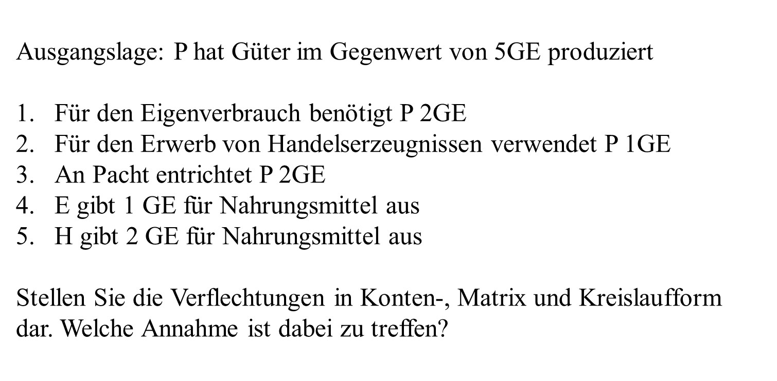












Kontenform
P
E
H

Slide 20



Matrixform
Ein/Aus | P | E | H
P
E
H

Slide 21






Grafische Form
P
E
H

Slide 22


Der moderne Wirtschaftskreislauf – allgemein
Bildung von vier Sektoren:
Haushalte (H), Staat (S), Unternehmen (U), Ausland (A)
Der Wirtschaftskreislauf wird über den Pol der Vermögensveränderung (VÄ) geschlossen. Über diesen laufen die Ersparnisse und Investitionen der Sektoren bzw. die Forderungen oder Verbindlichkeiten gegenüber dem Ausland.
Die Pfeile repräsentieren die Geldströme zwischen den Polen
Ein Wirtschaftskreislauf gilt als geschlossen, wenn an jedem Pol die Summe der Zuflüsse der Summe der Abflüsse entspricht (Kreislaufaxiom!).
→ d.h. alle relevanten Ströme sind berücksichtigt.

Slide 23

























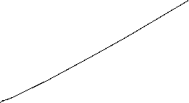







Der Wirtschaftskreislauf einer offenen Volkswirtschaft

Slide 24
Der Wirtschaftskreislauf einer offenen Volkswirtschaft
C_{H}: Konsum der Haushalte (Kauf von einem Stuhl bei einem Unternehmen)
S: Staat H: Haushalte A: Ausland
VÄ: Vermögensveränderung
U: Unternehmen
Y_{H/U}: Die Unternehmen zahlen den Haushalten Löhne
S
T_{H}: Die Haushalte zahlen Steuern an den Staat
Y_{H/St}
T_{U}: Die Unternehmen zahlen Steuern an den Staat
Z_{H}
Z_{U}
C_{St}
Z_{U}: Der Staat zahlt Subventionen an die Unternehmen
T_{H}
Z_{H}: Der Staat zahlt Transferleistungen an die Haushalte (z.B. Arbeitslosengeld, Renten, Kindergeld)
Y_{H/St}: Der Staat zahlt den Haushalten Löhne (Staatsbedienstete)
C_{St}: Konsum des Staats
I_{St}
T_{U}
EX: Exporte (Man beachte die Pfeilrichtung! Es handelt sich um Geldströme!)
S_{St}
Y_{H/U}
IM: Importe
H
U
NÜ: Nettoübertragungen (Transfers der privaten Haushalte an das Ausland, diese müssen natürlich nicht zwingend positiv sein!)
C_{H}
EX
I_{U}: Investieren der Unternehmen
I_{H}
I_{U}
I_{H}: Investieren der Haushalte
S_{H}
IM
S_{U}
I_{St}: Investieren des Staates
S_{U}: Sparen der Unternehmen
S_{H}: Sparen der Haushalte
LB=EX-IM-NÜ
S_{St}: Sparen des Staates
VÄ
A
LB: Da natürlich weder EX=IM gelten muss, noch NÜ genauso groß sein muss, wie der Handelsbilanzsaldo EX-IM, muss für den Ausgleich am Pol des Auslandes ein Pfeil mit EX-IM-NÜ=LB hineingehen. Diese Größe nennt man Leistungsbilanz!
NÜ

Slide 25



Volkswirtschaftliche Gesamtrechnung (VGR)
Aufgabe der VGR ist es, die Ergebnisse des abgelaufenen Wirtschaftsprozesses einer gesamten Volkswirtschaft zahlenmäßig zu ermitteln (ex post). Dazu dient die buchhalterische Erfassung der Entstehung, Verwendung und Verteilung des Bruttoinlandsprodukts.
Sie dient der Information, Prognose, Kontrolle und dem Ländervergleich
Seit 1995 gilt für EU-Mitgliedsstaaten das Europäische System Volkswirtschaftlicher Gesamtrechnungen (ESVG)

Slide 26
Schematisches Kontensystem der VGR

Slide 27



Bruttoinlandsprodukt vs Bruttonationaleinkommen
Das Bruttoinlandsprodukt (BIP) ist der Marktwert aller
Waren und Dienstleistungen, die während einer Periode
(z.B. 1 Jahr) in einem Land hergestellt werden und dem Endverbrauch dienen.
(Inlandskonzept)

Slide 28


Inlandskonzept vs Inländerkonzept
Inländerkonzept = Inlandskonzept
– Faktoreinkommen der Ausländer
im Inland
+ Faktoreinkommen der
Inländer im Ausland

Slide 29



Das Bruttoinlandsprodukt
„Marktwert“
Um die verschiedensten Güter zusammenfassen zu können gehen sie zu ihren Marktpreisen bewertet in das BIP ein.
Einige Güter für die es keine Marktpreise gibt werden mit den Kosten ihrer Erstellung bewertet.
Staatliche Dienstleistungen werden über die Löhne der Beamten und Angestellten erfasst
„aller“
Selbstgenutztes Wohneigentum fließt im Umfang einer entsprechenden (geschätzten) Marktmiete in das BIP ein.
Nicht alle Transaktionen statistisch erfassbar (z. B. Schwarzarbeit, Erziehungsleistung von Eltern, ehrenamtliche Tätigkeit)

Slide 30




Das Bruttoinlandsprodukt
„Waren und Dienstleistungen“:“
Materielle Güter und immaterielle Dienste
„während einer Periode“
Quartal oder Jahr
„in einem Land“
Die von In- und Ausländern erzielten Faktorentgelte im Inland
„dem Endverbrauch dienen“
Nur die letztliche Wertschöpfung =
Produktion abzüglich
der Vorleistungen und dem Saldo aus Steuern und Subventionen

Slide 31














Berechnung des Bruttoinlandsprodukts
Entstehungsrechnung – Beitrag der verschiedenen Wirtschaftssektoren zur
gesamtwirtschaftlichen Wertschöpfung.
Verwendungsrechnung – Komponenten der gesamtwirtschaftlichen
Nachfrage bzw. Einsatz der hergestellten Güter.
Verteilungsrechnung – Verteilung nach den verschiedenen Einkommensarten,
insbesondere den Produktionsfaktoren Arbeit und Kapital.
Notes:
31

Slide 32














VGR Deutschland 2022
Quelle: Destatis
Notes:
32

Slide 33
Entstehungsrechnung

Slide 34
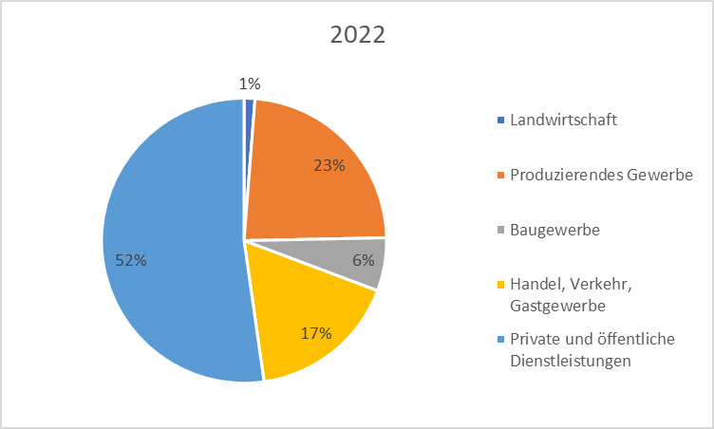




Bruttowertschöpfung Deutschland 2022
Quelle: Destatis, jeweilige Preise, Mrd. Euro

Slide 35
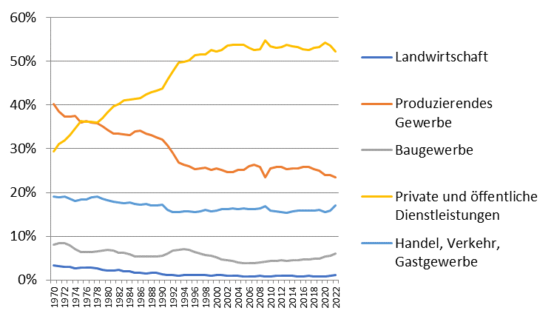






















Entwicklung der nominalen Anteile an der Bruttowertschöpfung (Deutschland)
Quelle: Destatis, jeweilige Preise

Slide 36



Verwendungsrechnung 2022
}
Konsum
}
Bruttoanlage-
investitionen
}
Außenbeitrag
Quelle: Destatis , jeweilige Preise, Mrd. Euro

Slide 37
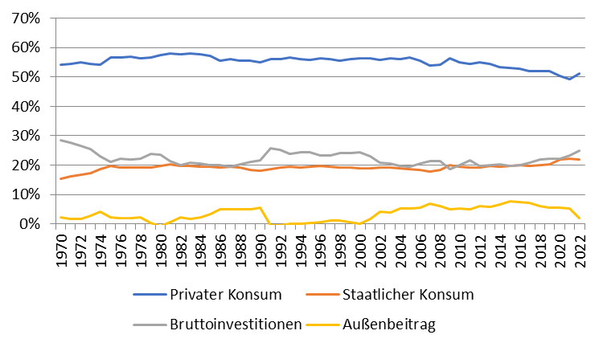









Anteile der Verwendungskomponenten am Bruttoinlandsprodukt (Deutschland)
Quelle: Destatis, jeweilige Preise

Slide 38



Verteilungsrechnung
Die Verteilungsrechnung fragt nach den verschiedenen Einkommensarten,
aus denen sich das Volkseinkommen zusammensetzt.
Grundsätzlich wird dabei zwischen Lohneinkommen und Gewinnein-
kommen unterschieden. Als Maß für die Einkommensaufteilung wird
die Lohnquote verwendet.
Arbeitnehmerentgelt
Lohnquote =
Volkseinkommen
Die Lohnquote berücksichtigt aber keine strukturellen Schwankungen
am Arbeitsmarkt, falls beispielsweise der Anteil der Selbstständigen an
allen Erwerbstätigen sinkt. Dies berücksichtigt die bereinigte Lohnquote.
Sie wird berechnet, indem von einem konstanten Verhältnis von Arbeitnehmern zu Selbständigen ausgegangen wird.

Slide 39
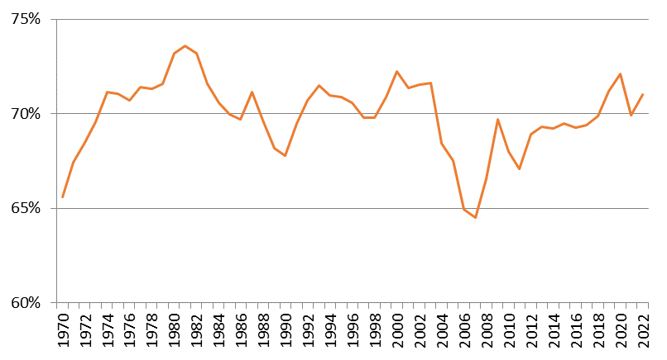
Verteilungsrechnung: Entwicklung der Lohnquote (Deutschland)
Quelle: Destatis

Slide 40





Magisches Viereck
Angemessenes stetiges
Wirtschaftswachstum
Außenwirtschaftliches
Gleichgewicht
Preisniveaustabilität
Hoher Beschäftigungsgrad

Slide 41



Gesetz zur Förderung der Stabilität und des Wachstums der Wirtschaft (StabG 1967)
§ 1
Bund und Länder haben bei ihren wirtschafts- und finanzpolitischen Maßnahmen die Erfordernisse des gesamtwirtschaftlichen Gleichgewichts zu beachten. Die Maßnahmen sind so zu treffen, dass sie im Rahmen der marktwirtschaftlichen Ordnung gleichzeitig zur Stabilität des Preisniveaus, zu einem hohen Beschäftigungsstand und außenwirtschaftlichem Gleichgewicht bei stetigem und angemessenem Wirtschaftswachstum.

Slide 42
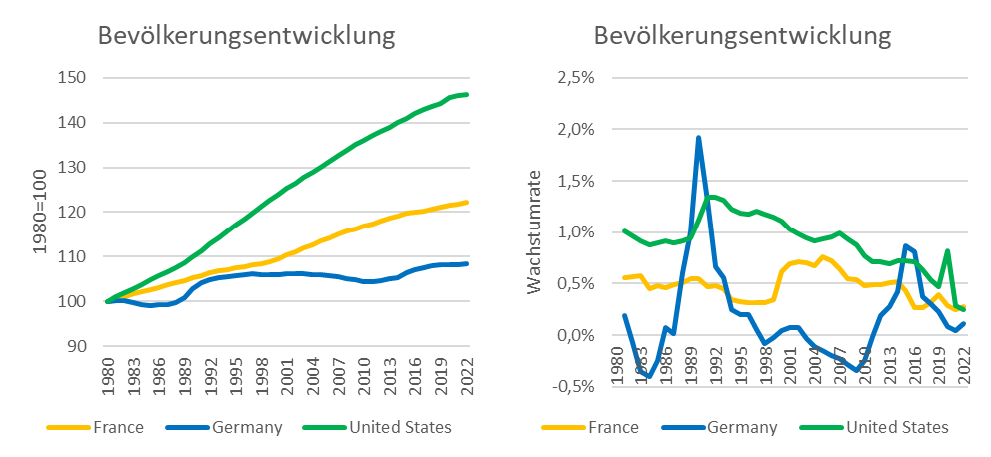






Angemessenes stetiges Wirtschaftswachstum
Indikatoren
Zunahme des realen Bruttoinlandsprodukts
d.h. eine Veränderung der gesamtwirtschaftlichen Leistung bereinigt um die reine Preisentwicklung
Zunahme des realen Pro-Kopf-Einkommens
d.h. eine Bereinigung um das Bevölkerungswachstum in der betrachteten Periode
→ In entwickelten Volkswirtschaften kann man eine 1%-3% Zunahme dieser Indikatoren als angemessen bezeichnen. Zudem ist von allzu großen konjunkturellen Schwankungen im Zeitverlauf abzusehen
Quelle: IMF

Slide 43














Nominales und reales Wirtschaftswachstum
Die relative Veränderung des nominalen BIP gegenüber der Vorperiode (Vorjahr)
Veränderung aufgrund von Preisänderungen
Veränderung der Produktionsmenge
Um den Effekt von Preisänderungen auszuschließen, wird das reale BIP mithilfe der Preise des Vorjahres berechnet.
Denn ein wertmäßiger Anstieg des BIP allein aufgrund von Preissteigerungen stellt keine Erhöhung der Wirtschaftsleistung bzw. einen Wohlstandszuwachs dar

Slide 44












Genaue Berechnung des realen BIP
Das reale BIP wird seit 2005 als Kettenindex berechnet (Achtung in vielen Leerbüchern und Erklärungen im web steht hier noch die alte Festpreisbasis als Erklärung!).
Es beschreibt die Produktionsleistung zu konstanten Preisen des Vorjahres. Das Basisjahr t wird gleich Index_{real}(t)=100 gesetzt und die Folgejahre ergeben sich dann rekursiv als
BIP(t+1) zu Preisen von t
Index_{real}(t+1) = Index_{real}(t)
BIP(t) zu Preisen von t
P₁(t)•X₁(t+1)+P₂(t) •X₂(t+1)+…
= Index_{real}(t)
P₁(t) •X₁(t)+P₂(t) •X₂(t)+…
mit P₁, P_{2,}… Preise der Güter 1,2,… ;X₁, X₂,… Mengen der Güter 1,2,… und t: Zeitindex

Slide 45
Reales Wirtschaftswachstums und BIP-Deflator
Das reale Wirtschaftswachstum ergibt sich als die Veränderungsrate des realen Kettenindex:
BIP-Index_{real}(t) – BIP-Index_{real}(t-1)
Wirtschaftswachstum = g(t)=
BIP-Index_{real}(t-1)
BIP-Index_{nom}(t)
BIP-Deflator(t) = 100
BIP-Index_{real}(t)
Die Veränderungsrate des BIP-Deflators wiederspiegelt den reinen Preiseffekt in der Veränderung des nominalen BIP (nicht der BIP-Deflator selbst wie in einer Berechnung mit Festpreisbasis)

Slide 46











Beispiel

Slide 47



Wie hoch war das durchschnittliche nominale Wachstum zwischen 2016 und 2019?

Slide 48
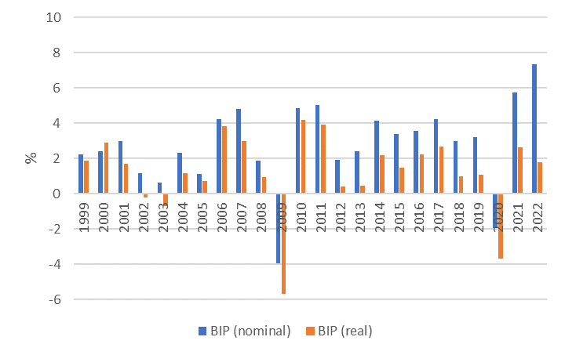
Nominales und reales Wirtschaftswachstum Deutschland
Quelle: Destatis

Slide 49
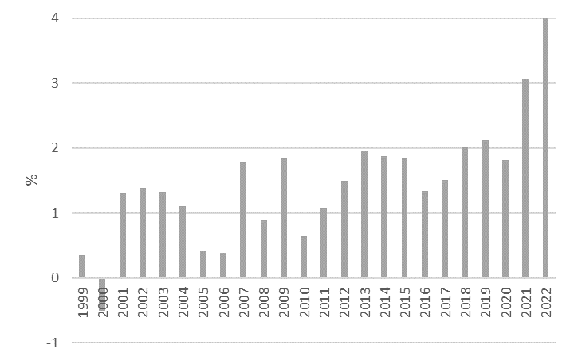
Relative Veränderung des BIP-Deflators in Deutschland
Quelle: Destatis

Slide 50
Nominales BIP/reales BIP/BIP-Deflator
Die Veränderung im nominalen BIP spiegelt die Veränderung aus Preisänderungen und Änderungen in der Wirtschaftsleistung wieder.
Die Veränderung des realen BIP zeigt, um wie viel die Wirtschaftsleistung gewachsen ist.
Über die Veränderungsrate des BIP-Deflators kann die Veränderungrate des nominalen BIP um die reine Preisänderung korrigiert werden

Slide 51
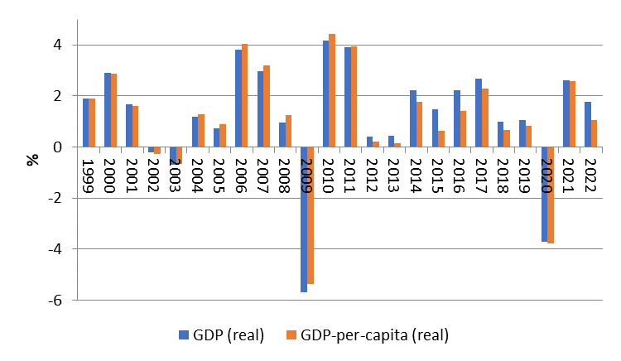
Vergleich des Wirtschaftswachstums gemessen am realen BIP und realen BIP pro Kopf im Vergleich seit Einführung des Euro (Deutschland)
Quelle: Destatis

Slide 52
Preisniveaustabilität
Allgemein akzeptiertes Maß für die Messung des Preisniveaus
ist der Verbraucherpreisindex (VPI) bzw. im Umfeld der
Eurozone der Harmonisierte Verbraucherpreisindex (HVPI).
Definition der Europäischen Zentralbank:
Preisstabilität ist definiert als Anstieg des Harmonisierten Verbraucherpreisindex (HVPI) für das Euro-Währungsgebiet von
2 % gegenüber dem Vorjahr. Die EZB legt diesem Zusammenhang ein symmetrisches Inflationsziel von 2% in der mittleren Frist fest.

Slide 53
Ziel der Preisniveaustabilität
Gründe:
Erhaltung der Signalfunktion des Preises für die Knappheit eines Guts
Werterhaltung über die Zeit durch Geldaufbewahrung
Vermeidung von Transaktionskosten durch Umetikettierung
Vermeidung von Ungerechtigkeiten im Gläubiger-Schuldner-Verhältnis
Stabile Konsum-Sparentscheidungen

Slide 54
Messung des Geldwerts
Zur Bestimmung der Kaufkraft des Geldes können nicht nur Einzelpreise betrachtet werden, sondern es muss ein Durchschnitt über eine Vielzahl von Gütern bestimmt werden.
→ Der Geldwert wird deshalb über Preisindices gemessen, die auf einer repräsentativen Auswahl von Gütern basieren.
Die Bestimmung des Preisindices richtet sich nach
der Zielgruppe
des Warenkorbs
der Gewichtung der Einzelgüter

Slide 55
Bestimmung der Inflationsrate
Festlegung des Warenkorbs
  Bestimmung der Güter und Dienstleistungen, die von einem typischen Haushalt konsumiert werden
  Gewichtung der einzelnen Güter nach deren Bedeutung
Ermittlung von Preise:
  Feststellung der Preise der Güter des Warenkorbs zu einem gegebenen Zeitpunkt
Preis des Warenkorbs:
  Multiplikation jedes Preises mit seinem Gewicht und anschließende Aufsummierung ergibt den Preis des Warenkorbs zu einem gegebenen Zeitpunkt

Slide 56
Bestimmung der Inflationsrate
Auswahl eines Basisjahrs:
  Bestimmung eines Basisjahrs, welches auf 100 gesetzt wird.
  Den Index des Jahres t erhält man, indem man den Preis Warenkorbs zum Zeitpunkt t durch den Preis des Warenkorbs des Basisjahres teilt und anschließend mit 100 multipliziert
Bestimmung der Inflationsrate:
  Die Inflationsrate erhält man, indem man die jährliche Veränderungsrate des Preisindex bestimmt

Slide 57
Verbraucherpreisindex (VPI)
Der Verbraucherpreisindex berechnet sich aus einem "Warenkorb", der sämtliche von privaten Haushalten in Deutschland gekaufte Waren und Dienstleistungen repräsentiert. Jedem der in dem Warenkorb enthaltenen Güter wird gemäß seiner Bedeutung für die privaten Haushalte ein Gewicht zugeordnet. Formal berechnet sich der VPI damit als das gewichtete arithmetische Mittel aus den Preisen der im Warenkorb enthaltenen Güter und den zugeordneten Gewichten:
$VPI=\sum_{i=1}^{n}{g_{i}∙p_{i}}$ $g_{i}$: Gewicht des i-ten Gutes
$p_{i}$: Preis des i-ten Gutes
Ausführliche Beschreibung des statistischen Bundesamtes

Slide 58
Inflationsrate
Die Inflationsrate berechnet sich als die relative Veränderung des Verbraucherpreisindex gegenüber dem Vorjahr:
$Inflation\left(t\right)=\frac{VPI(t)−VPI(t−1) }{VPI(t−1)}$ t: Zeitindex

Slide 59
Berechnen Sie den Preisindex 2017 – 2019 (2017=100)
die Inflationsraten 2018 und 2019, sowie die durchschnittliche Inflationsrate zwischen 2017 – 2019.
Beispiel

Slide 60
Verschiedene Preisindices
Verbraucherpreisindex → gängiger Inflationsbegriff, relevant für die privaten Konsumentscheidungen
BIP-Deflator → Index der gesamtwirtschaftlichen Produktion, Verteilungsspielraum für Lohnverhandlungen
Außenhandelspreise → Indices für die Güterein- und –ausfuhr
Großhandelspreisindex → Preisentwicklung der im Großhandel abgesetzten Waren, Frühindikator für die Inflationsentwicklung

Slide 61
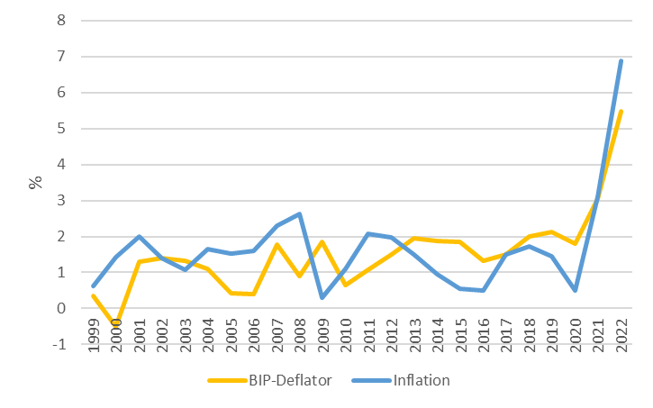
VPI und BIP-Deflator
Quelle: Destatis,

Slide 62
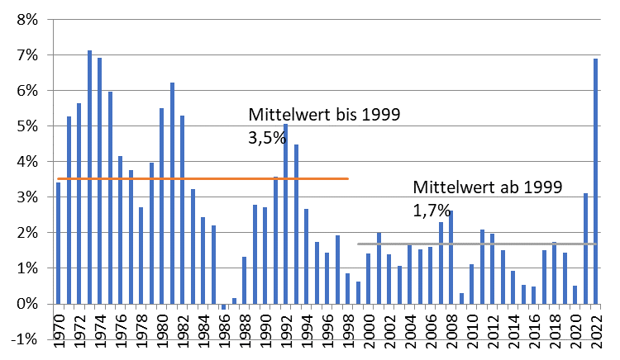
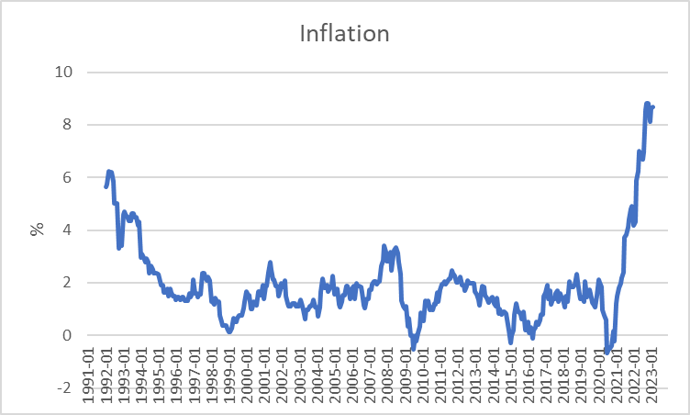
Inflation Deutschland
Jährlich
Vorjahresmonat
Quelle: Statistisches Bundesamt, bis 1990 Index für alle privaten Haushalte, ab 1990 VPI

Slide 63
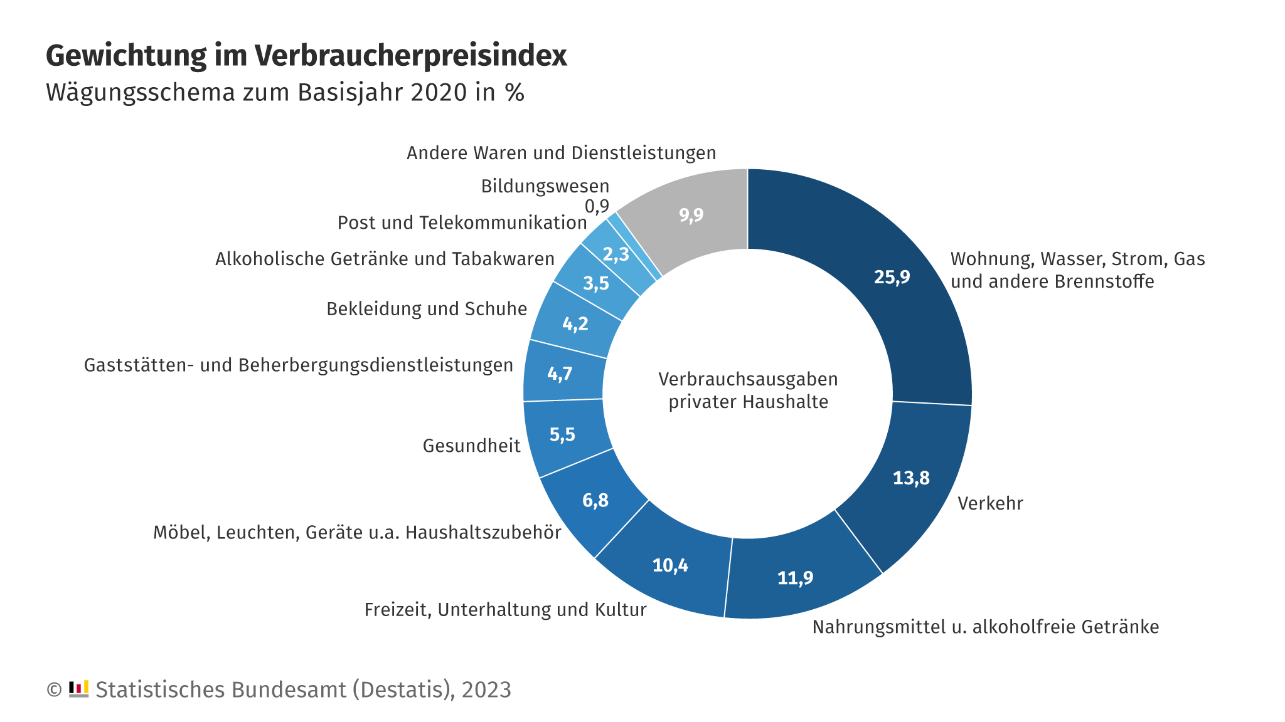
Wägungsschema des Verbraucherpreisindex
Oder das Preiskaleidoskop des Stabu
https://www.destatis.de/DE/Themen/Wirtschaft/Preise/Verbraucherpreisindex/PreisKaleidoskopUebersicht.html
Hier könnt Ihr eure eigene Inflationsrate ausrechnen
https://www.destatis.de/DE/Service/Statistik-Visualisiert/persoenlicher-inflationsrechner-uebersicht.html
Video Destatis
https://www.destatis.de/DE/Themen/Wirtschaft/Preise/Verbraucherpreisindex/inflation.html

Slide 64
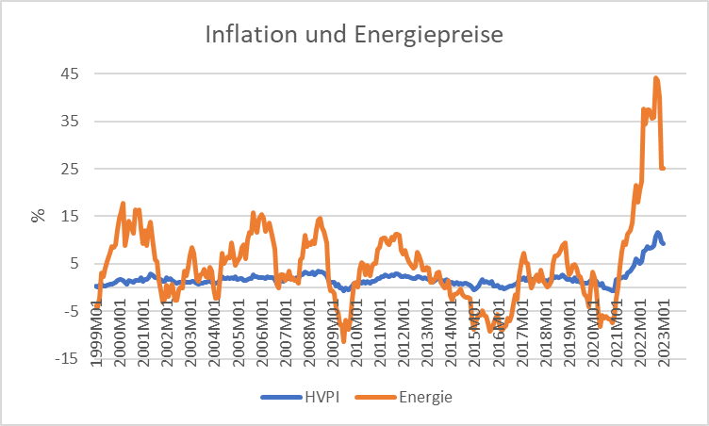
Anteil der Energiekomponente am harmonisierten Verbraucherpreisindex (Deutschland)
Quelle: Bundesbank

Slide 65
Einflussgrößen des Verbraucherpreisindex
Die Energiekomponente hat ungefähr einen Anteil von 10% am Gesamtindex.
Wie hoch ist die Inflationsrate, wenn die Preise für Energie sich um 40% gegenüber dem Vorjahr erhöhen und alle anderen Preise gleich bleiben?

Slide 66
Preisindices − Zusammenfassung
HVPI | VPI | BIP-Deflator
Kettenindex nach Laspeyres → jährliche Anpassung des Wägungsschemas (aus Gründen der Datenerhebung sind für die Gewichtung des HVPI seit 2011 die Preise vom Dezember des Vorjahres und die jahresdurchschnittlichen Mengen des Vorvorjahres entscheidend) | Festpreisindex nach Laspeyres → Anpassung des Wägungs- schemas alle fünf Jahre | Impliziter Preisindex nach Paasche → Berechnung aus der VGR aus dem Kettenindex des nominalen und realen BIP
Einheitliche Berechnung in der EU → Aggregation zu regionalen Index möglich. Insbesondere bildet die jährliche Veränderungsrate des HVPI in der Eurozone die Zielgröße der EZB zur Inflationssteuerung | Verwendung als Wertsicherungsmaßstab in Rechtsvorschriften Argumentationsgrundlage in Lohnverhandlungen (Arbeitnehmerseite) | Bestimmung des realen Wirtschaftswachstums Argumentationsgrundlage in Lohnverhandlungen (Arbeitgeberseite)

Slide 67
Hoher Beschäftigungsgrad
Ziel ist es einen Zustand der Vollbeschäftigung zu erreichen.
D.h. jede arbeitswillige Erwerbspersonen befindet sich in einer Beschäftigung.
Allgemein akzeptierte Maßzahl ist Arbeitslosenquote gemäß des statistischen Bundesamtes.
In Deutschland geht man derzeit bei einer Arbeitslosenquote in Höhe von 3%-4% von Vollbeschäftigung aus
Definition folgt

Slide 68
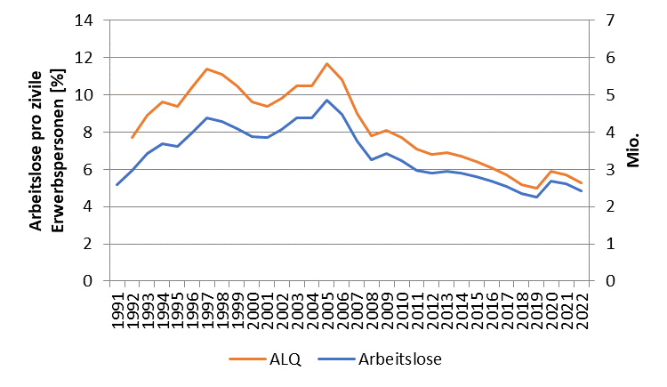
Entwicklung der Arbeitslosigkeit seit Einführung des Euro (Deutschland)
Quelle: Bundesagentur für Arbeit

Slide 69
Arbeitslosigkeit – allgemeine Definition
Als arbeitslos gilt, wer
in einem festgelegten Zeitraum für eine bezahlte Tätigkeit zur Verfügung stand und konkrete Maßnahmen unternommen hat, um eine Arbeit zu finden.

Slide 70
Arbeitslosigkeit gemäß der Bundesagentur für Arbeit
(registrierte Arbeitslose)
Arbeitslose sind Personen zwischen 15 und 65 (67) Jahren, die
vorübergehend nicht in einem Beschäftigungsverhältnis stehen oder weniger als 15 Stunden pro Woche arbeiten,
eine versicherungspflichtige Beschäftigung suchen und dabei den Vermittlungsbemühungen der Agentur für Arbeit zur Verfügung stehen,
sich bei einer Agentur für Arbeit arbeitslos gemeldet haben.
    aber als nicht arbeitslos gelten Personen, die
nicht arbeiten dürfen oder können,
ihre Verfügbarkeit einschränken,
sich als Nichtleistungsempfänger länger als drei Monate nicht mehr bei der zuständigen Agentur für Arbeit gemeldet haben,
arbeitsunfähig erkrankt sind,
Schüler, Studenten und Schulabgänger, die eine Ausbildungsstelle suchen

Slide 71
Arbeitslosigkeit gemäß ILO-Konzept
(Erwerbslose)
Als arbeitslos gelten Personen zwischen 15 und 74, die
weniger als eine Stunde pro Woche gearbeitet haben,
in den vergangenen vier Wochen aktiv Arbeit gesucht haben und
innerhalb von zwei Wochen für eine Arbeitstätigkeit verfügbar sind
Die Erhebung der ILO-Arbeitsmarktstatistik ist in Deutschland Teil des Mikrozensus, einer computergestützten Haushaltsbefragung

Slide 72
Berechnung der Arbeitslosenquote
Bundesagentur für Arbeit:
registrierte Arbeitslose
–––––––––––––––––––
zivile Erwerbspersonen
ILO-Konzept:
Erwerbslose
–––––––––––––––––––
Erwerbspersonen
zivile Erwerbspersonen = Arbeitnehmer + Selbstständige + registrierte Arbeitslose
Erwerbspersonen = Arbeitnehmer + Selbstständige + Erwerbslose

Slide 73
Vergleich der ILO-Quote und der BA-Quote
 | BA | ILO
Tätigkeit | weniger als 15h | weniger als 1h
Alterspanne | 15-65 (67) Jahre | 15-74 Jahre
Abfrage | Persönliche Meldung bei der BA | Umfrage
Verfügbarkeit | sofort | innerhalb von 2 Wochen
Für nationale Untersuchungen wird vornehmlich auf die BA-Statistik
zurückgegriffen, aufgrund der höheren Datengenauigkeit
Für internationale Vergleiche wird die ILO-Statistik herangezogen, da die nationalen Statistiken zu große Unterschiede in den Definitionen aufweisen.
→ Man kann somit nicht davon reden, dass die eine Kennzahl besser ist, als die andere, sondern vielmehr ist für die jeweilige Situation immer die passende Kennzahl zu wählen!

Slide 74
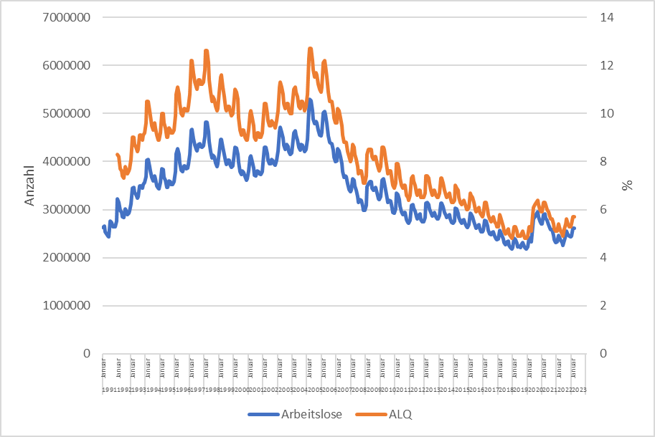
Entwicklung der Arbeitslosigkeit in Deutschland
Quelle: Bundesagentur für Arbeit

Slide 75
Arten von Arbeitslosigkeit
Kurzfristig: Saisonale und friktionelle Arbeitslosigkeit
Mittelfristig: Konjunkturelle Arbeitslosigkeit
Langfristig: Strukturelle Arbeitslosigkeit
Bis zu ca. 1 Jahre
Bis zu ca. 3 Jahr
über 3 Jahre

Slide 76
Kurzfristige Arbeitslosigkeit
Saisonale Arbeitslosigkeit:
Produktionsschwankungen im Jahresverlauf z. B. in der Landwirtschaft
und Bauwirtschaft
Nachfrageschwankungen im Jahresverlauf z. B. im Tourismus durch
Wetterlage und Schulferien
Einstellungszyklen
Friktionelle Arbeitslosigkeit:
Unvollständige Information am Arbeitsmarkt verzögert die Vermittlung
von Arbeitsplätzen und Arbeitskräften, z. B.
– durch die Zeit für die Suche nach geeigneten Stellen bzw. Bewerbern
– fehlende Weitergabe freier Stellen an die Arbeitsagenturen

Slide 77
Mittel- und langfristige Arbeitslosigkeit
Konjunkturelle Arbeitslosigkeit:
Konjunkturelle Schwankungen können zu einer Unterauslastung des
Produktionspotenzials führen → dadurch kommt es zu einem Rückgang der
Arbeitsnachfrage
Strukturelle Arbeitslosigkeit:
Sektoraler Strukturwandel, z. B. durch Gesetzesänderungen (Energiewende)
→ Wegfall von Arbeitsplätzen in der Atomindustrie
Technologischer Wandel, z. B. Rationalisierungsmaßnahmen durch den Einsatz von Robotern im Produktionsprozess
Regionale bzw. qualifikatorische Diskrepanz zwischen Arbeitsangebot und
Nachfrage, z.B. durch demographischen Wandel oder fehlende Industrien im ländlichen Raum

Slide 78
Verdeckte Arbeitslosigkeit
Teilnehmer an Qualifizierungsmaßnahmen
Vorruhestand
Kurzarbeit
vorübergehend arbeitsunfähig erkrankt
Arbeitsbeschaffungsmaßnahmen

Slide 79
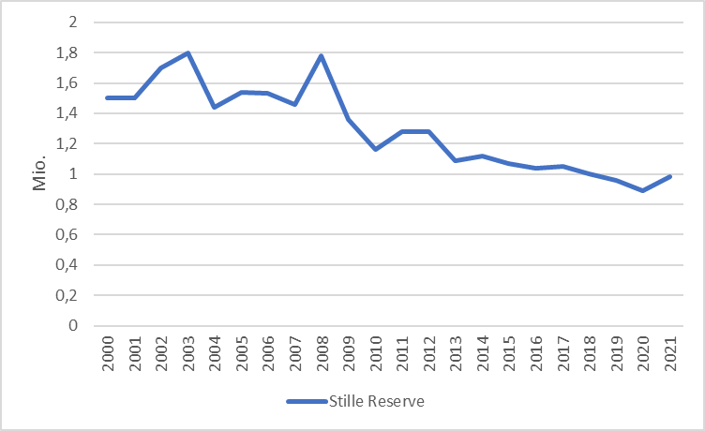
Verdeckte Arbeitslosigkeit (stille Reserve)in Deutschland
Quelle: IAB

Slide 80
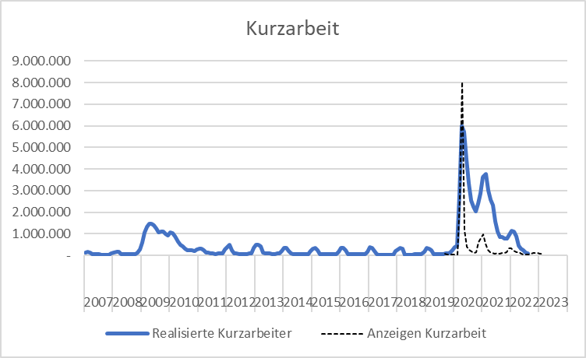
Quelle: BA
Entwicklungen am Arbeitsmarkt in Deutschland

Slide 81
Außenwirtschaftliches Gleichgewicht
Es gibt keine allgemein akzeptierte Definition!
Dieses Ziel ist aus der Historie heraus zu verstehen, dass Deutschland in den 1960er
und 1970er Jahren sich im System fester Wechselkurse befand. Das Ziel bedeutete
damit vornehmlich dieses System durch die Außenwirtschaftsbeziehungen nicht zu
gefährden
→ Zusammenbruch von Bretton Woods 1973
Andere Interpretationen:
Ausgleich der Handelsbilanz (Warenverkehr)
Ausgleich der Leistungsbilanz
(Handelsbilanz + Dienstleistungen + Erwerbs- und Vermögenseinkommen + laufende Übertragungen)
Geringe Störanfälligkeit der Binnenwirtschaft durch
außenwirtschaftliche Einflüsse

Slide 82
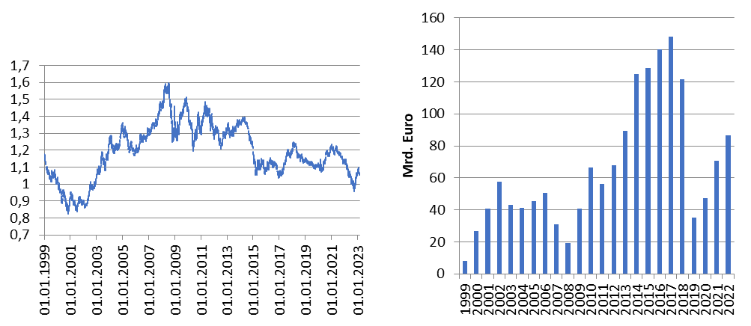
Außenwirtschaftliche Beziehungen Deutschland
Quelle: Bundesbank
Handelsbilanz
(Waren)
Wechselkurs Euro – Dollar

Slide 83
Außenwirtschaftliche Verflechtungen: Zahlungsbilanz
Definition:
Die Zahlungsbilanz ist die systematische Aufzeichnung
wirtschaftlicher Vorgänge zwischen Inländern und Ausländern
innerhalb einer Periode (meist ein Jahr)
Die Zahlungsbilanz basiert auf dem Prinzip der
doppelten Buchführung
Achtung:
Die Zahlungsbilanz erfasst mit den innerhalb eines Zeitraums
vollzogenen Transaktionen Stromgrößen und nicht, wie
normalerweise in einer Bilanz, Bestandsgrößen
Notes:
83

Slide 84
Aufbau der Zahlungsbilanz
A. Leistungsbilanz
B. Vermögensübertragungen
C. Kapitalbilanz
D. Restposten
A1. Handelsbilanz
A2. Dienstleistungsbilanz
A3. Erwerbs- und Vermögenseinkommen
A4. Laufende Übertragungen
C1. Direktinvestitionen
C2. Wertpapierverkehr
C3. Kredite
C4. Devisenbilanz
Notes:
84

Slide 85
Buchungsübersicht der Zahlungsbilanz
Notes:
85

Slide 86
Teilbilanzen Beispiele I
Leistungsbilanz
Handelsbilanz | Dienstleistungsbilanz | Erwerbs- und Ver-mögenseinkommen | Laufende Übertragungen
Verkauf eines Auto nach China Kauf einer Kamera aus Japan | Ausgaben auf Auslandsreisen, Einnahmen und Ausgaben bei Bankprovisionen | Einkünfte aus unselbstständiger Arbeit (Grenzgänger), Grenzüberschrei- tende Zins- und Dividendenzahlungen | Leistungen ohne Preis (z.B. Entwicklungshilfe) Überweisungen von Gastarbeitern
Notes:
86

Slide 87
Teilbilanzen Beispiele II
Kapitalbilanz
Direktinvestitionen | Wertpapierverkehr | Kredite | Devisenbilanz
Beteiligung an aus- ländischenUnternehmen(Anteil >10%) | Erwerb von Staatsanleihen Finanzderivate (Kreditausfallver-sicherugen, CDS) Termingeschäfte | Internationaler Kreditverkehr zwischen Banken | Veränderungen der Goldreserven und Währungsreserven der Zentralbank
Notes:
87

Slide 88
Teilbilanzen Beispiele III
Vermögens- Unentgeltliche Leistungen, die die Vermögensposition
übertragungen: eines Landes betreffen.
z. B. Erbschaften, Schuldenerlass
Restposten: Nicht erfasste oder nicht meldepflichtige Transaktion
sowie Messfehler
→ buchhalterischer Posten zum Ausgleich von
Soll und Haben
Notes:
88

